Slide 1
Bedienung und Einführung CEUS Einsatzunterstützung

Slide 2
Inhalt
Anwendung CEUS_FW Seite 03-12
App´s Einsatzunterstützung Seite 13-16
Ansprechpartner / Service Seite 17
Allgemeines Seite 18-19
Taschenanleitung CEUS-APP Seite 20
DEMOMODUS Seite 21
Dienstvereinbarungen / Taktischer Umgang Seite 22
Impressum Seite 23
Th. Lahme Fst.2.1

Slide 3
Allgemeine Projektinformationen
Als Ergebnis aus dem Projekt AAO sowie der Evaluation zurückliegender Einsätze wurde der Bedarf zur Einführung eines digitalen Einsatzunterstützungssystems durch die Abteilung 3 im April 2020 eingebracht.
Projektstart: 04.06.2020
Projekt-Partner: CKS Systeme GmbH in Meppen
Betreuung:
Hard- und Software/Beschaffung: Fst. 2.1 Einsatzleitsystem
Einsatztaktische Vorgaben: Fst. 3.2
Th. Lahme Fst.2.1

Slide 4
Allgemeine Projektinformationen
Teststellung: 01.01.2021 Prototyp auf Windows Surface
Änderung Teststellung: 04.06.2021 auf iOS iPad
Änderung der Applikation, nach Rückmeldungen aus den Wachbetrieben
Beschaffung der Hardware im Dezember 2021
Erweitertes Rollout zum Test ab Februar 2022
Einführung Sammelanordnung Sammelanordnung Nr. 16/2022
Einführung bei der Feuerwehr Münster ab 01.07.2022 im Zuge des Digitalfunk-Ausbau / Umsetzung der Sammelanordnung.
Th. Lahme Fst.2.1

Slide 5
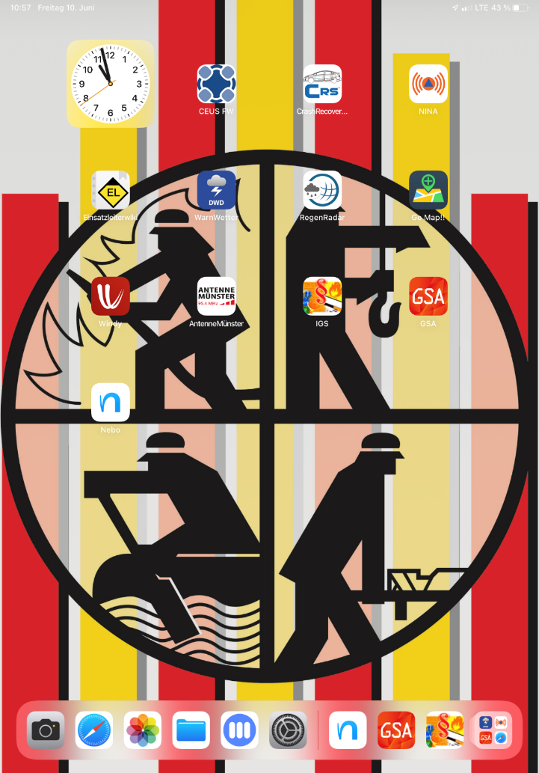
Anwendung CEUS-FW
Applikation Ceus Feuerwehr (Entwicklung CKS-Meppen GmbH und Feuerwehr Münster)
Th. Lahme Fst.2.1

Slide 6
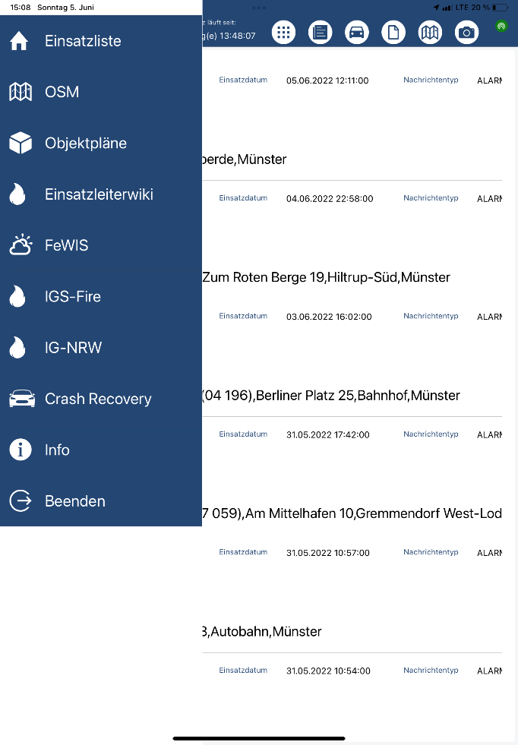
Anwendung CEUS-FW
Kontext-Menü:
Einsatzliste: hier werden alle Einsätze angezeigt, in der die Funkkennung des Einsatzmittel enthalten ist.
OSM: OpenStreetMap Kartendienst inkl. WMS-Dienste
Objektpläne: aller BMA-Objekte der Stadt Münster inkl. Veranstaltungsplänen
Einsatzleiterwiki: (Ausbildungsnachschlagewerk)
FeWIS: (Behördenwetterdienst)
IGS-Fire: (Gefahrstoffdatenbank)
IG-NRW: (Bettennachweis der Krankenhäuser)
Crash Recovery:(Unfalldatenblätter)
Info: (Demo-Video) / Systemeinstellungen
Th. Lahme Fst.2.1

Slide 7
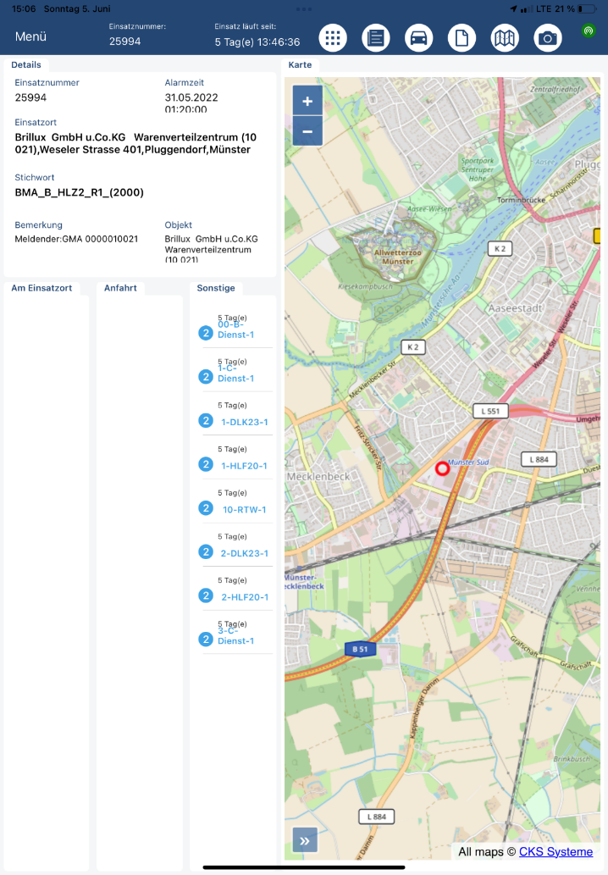
Anwendung CEUS-FW (CEUS-Depesche)
App-Menü:
Menü Aufruf Kontext-Menü.
Einsatznummer
Laufzeit eines Einsatzes Uhr startet mit der ersten Alarmierung zu dem Einsatz
Einsatzdepesche
Einsatzzusatzinformationen
Einsatzmittelübersicht Einsatzmittel werden mit Status und Zeit dargestellt
Feuerwehr Einsatzpläne
OSM-Karte inkl. WMS-Dienste
Kamera-Funktion zur Einsatzdokumentation
Anzeige zur Anbindung an die Leitstelle Grün verbunden / Rot getrennt.
Zur Anbindungsanzeige: Bei jedem Start der Applikation dauert es ca. 10 Sekunden bis die Anzeige Grün leuchtet und dem Anwender die Daten zur Verfügung stehen.
Th. Lahme Fst.2.1

Slide 8
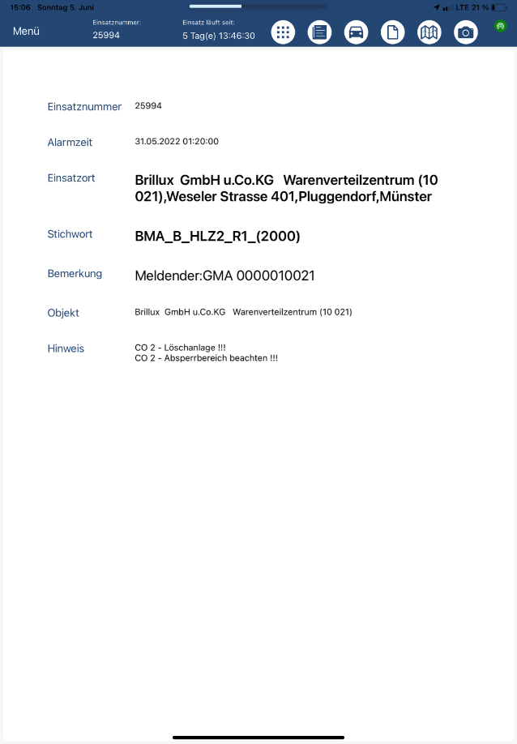
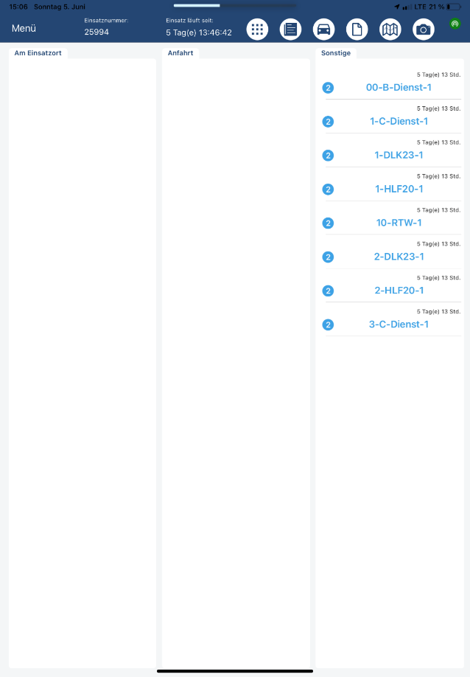
Anwendung CEUS-FW (CEUS-Information)
Einsatzzusatzinformationen:
Bemerkungen
Besondere Hinweise zum Objekt
NOAS-Abfragen etc.
Einsatzmittelübersicht:
Status z.B. 1 / 2 / 3 / 4
Statuszeit
Einsatzmittel
laufende Aktualisierung !
Th. Lahme Fst.2.1

Slide 9
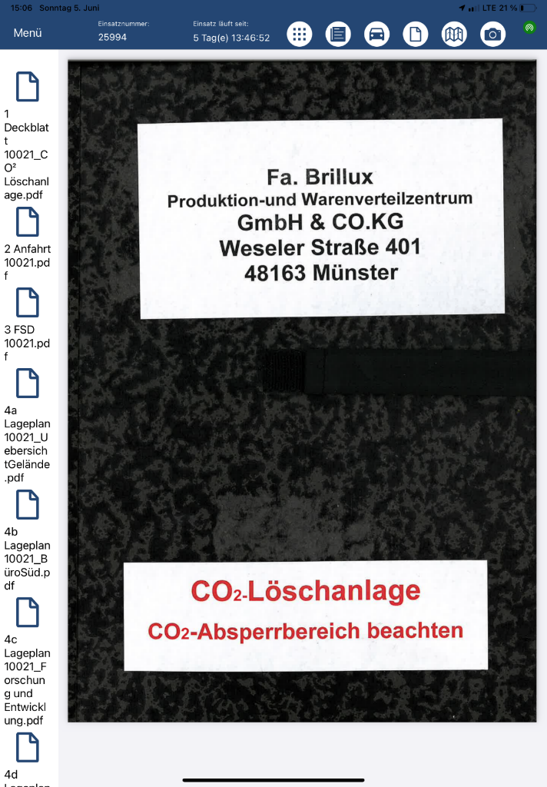
Anwendung CEUS-FW (Objektpläne)
Objektpläne:
Das CEUS-System ordnet bei einem Einsatz mit einer Brandmeldeanlage, automatisiert die Objektpläne zu.
Die Pläne sind nicht auf dem iOS-Gerät gespeichert. Lediglich eine Id-Tabelle.
Das heißt Pläne werden über die LTE-
Verbindung in Echtzeit geladen.
Bei langsamen Aufbau könnte ein Standortwechsel zum besseren LTE-Empfang beitragen.
Th. Lahme Fst.2.1

Slide 10
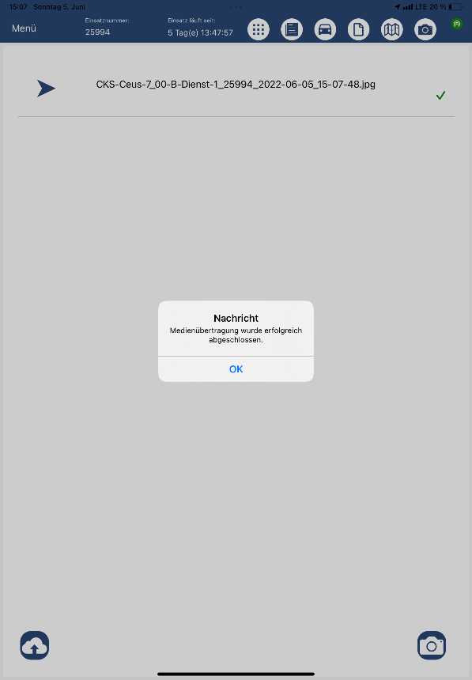
Anwendung CEUS-FW
Fotofunktion:
Innerhalb eines Einsatzes können Bilder zur Dokumentation erfasst werden.
Die Bilder werden im Einsatzleitsystem hinterlegt.
Ab dem Quartal 4/2023 zusätzlich in Cevas-FW zu dem jeweiligen Einsatz.
2.
4.
3.
1.
Th. Lahme Fst.2.1

Slide 11
Anwendung CEUS-FW
Funktionsweise:
1. Kamerasymbol drücken (Die iPad Kamera Bedienung wir geöffnet)
2. Datei wird erzeugt mit Datum / Einsatznummer / Einsatzmittel (Papierkorbsymbol ermöglicht eine Datei vor dem Versand zu löschen)
3. Durch Anwahl die Datei auswählen und mit dem Symbol unter Punkt 3 versenden.
4. Rückmeldung mit OK bestätigen, dass die Datei erfolgreich versandt wurde.
Alle Bilder werden nach dem Versand auf dem iPad gelöscht. Der Dateiname bleibt vorhanden.
2.
4.
3.
1.
Th. Lahme Fst.2.1

Slide 12
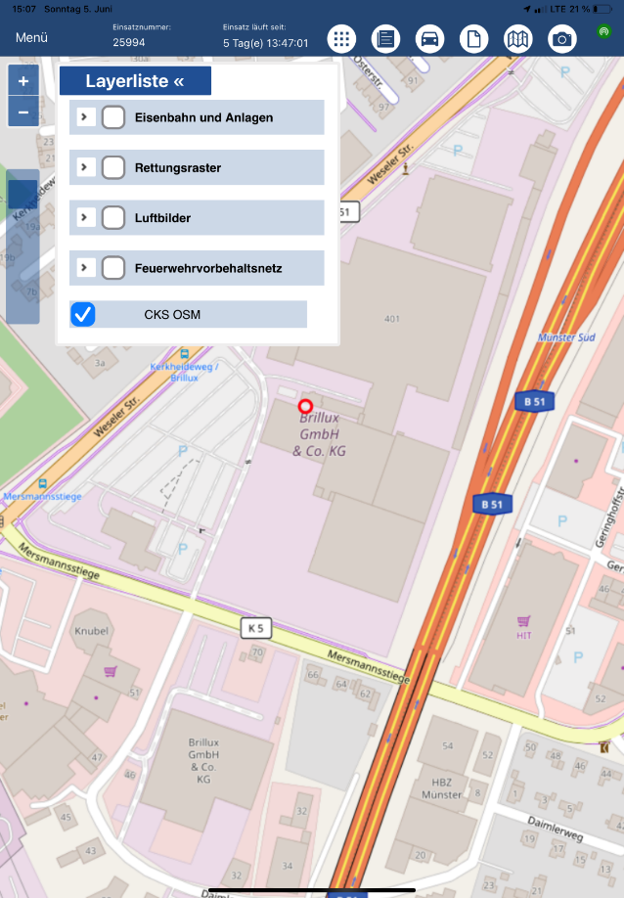
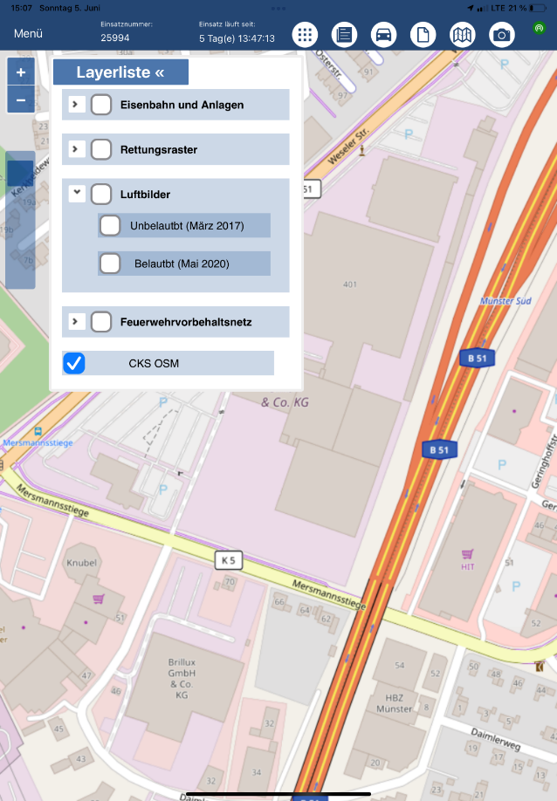
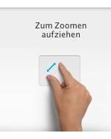
Anwendung CEUS-FW
WMS-Dienste:
WMS-Dienste können übersetzen der Haken Ein- und Ausgeschaltet werden
Die Dienste werden vom Katasteramt-Münster gestellt
Alle Dienste sind frei konfigurierbar und können im Betrieb angepasst werden
Die Karte kann mit zwei Fingern gezoomt werden, (siehe Piktogramm)!
WMS = WebMapServer
Th. Lahme Fst.2.1

Slide 13
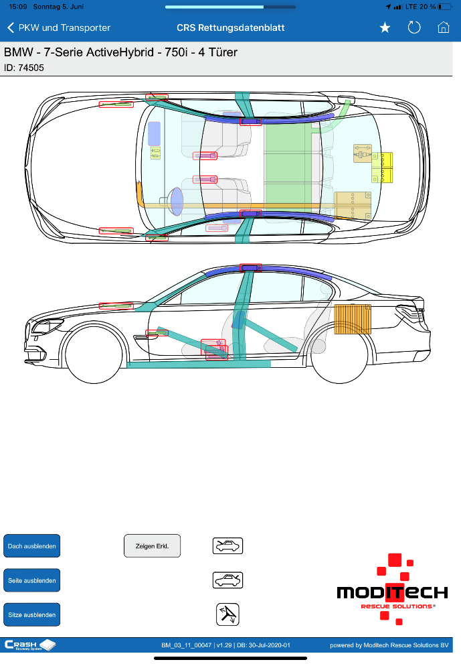
App´s Einsatzunterstützung (Crash Recovery)
Crash Recovery:
Nach Prüfung verschiedenster Systeme wurde sich für das oben genannte System entschieden.
Crash Recovery liefert im TH-Einsatz verschiedenste Informationen z.B. zu verbauten Sicherheitseinrichtungen, Batterien usw.
Das System beinhaltet Informationen zu:
PKW´s
LKW`s
Landwirtschaftlichen-Fahrzeugen
Kommunalfahrzeugen
Booten
Baumschienen
etc.
Th. Lahme Fst.2.1

Slide 14
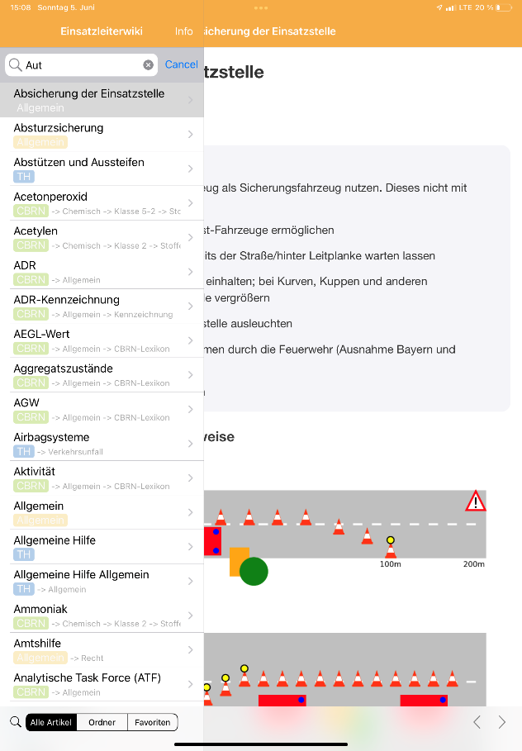
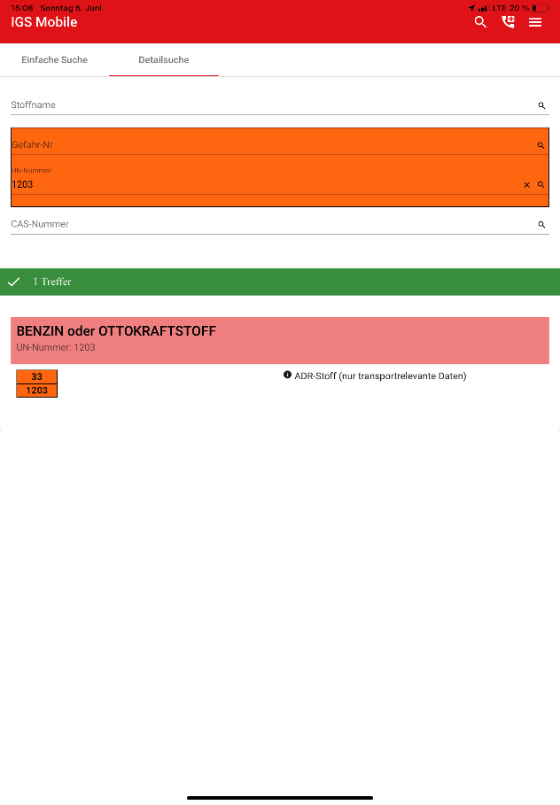
App´s Einsatzunterstützung (Einsatzleiterwiki / IGS-Fire)
Einsatzleiterwiki:
Dieses App soll zur kurzen Informationsgewinnung für nicht alltägliches Feuerwehrwissen dienen.
IGS-Fire:
Dieses App wird dem Einsatzdienst zur schnellen Gefahrgutinformationsgewinnung zu Verfügung gestellt.
Tiefere Stoffinformationen können über den ELW-B oder der Leitstelle Münster ermittelt werden
Th. Lahme Fst.2.1

Slide 15
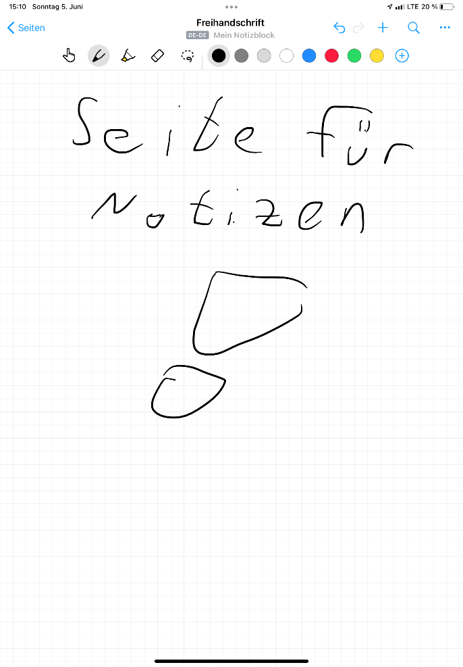
App´s Einsatzunterstützung (Nebo)
Nebo:
Nebo dient auf dem iPad als Notiz-Funktion im Einsatz.
Man kann Notizen sowohl einfach mit einem Finger verfassen. Des weiteren ist das Schreiben mit dem Apple-Pencil möglich.
Der Apple-Pencil ist nur auf dem 00-A-Dienst-1 / 00-B-Dienst-1 / 1/2/3-C-Dienst-1 vorhanden.
Th. Lahme Fst.2.1

Slide 16
App´s Einsatzunterstützung (App`s)
App´s:
NINA: BundesWarnApp
GoMap: Luftbilder in OSM Prinzip
Windy: Anzeige von Windgeschwindigkeiten
Antenne Münster
IGS-Fire
GSA Bundesgefahrstoffdatenbank (Demo)
Regenradar
Miradore: Client (Fernveraltungssystem)
Shearwater: Cloud (Nur 2-Gw-Tauch-1)
BOS Funk: Deutschland (Führungsdienst)
Information: App´s können auf dem System durch die Fachstelle 2.1 variable angepasst werden. Bei Bedarf bitte die Fachstellen 2.1 oder 3.2 ansprechen.
Th. Lahme Fst.2.1

Slide 17
App´s Einsatzunterstützung (App`s)
App´s in Plannung:
Euro Rescue: Rettungskarten
Information: Euro Rescue wird als Alternative bei Fahrzeugen der BF und FF mir Rettungsätzen eingeführt. CrashRecovery wird vollumfänglich nur in bestimmten Einsatzmittel zur Verfügung gestellt .
EuroRescue
Th. Lahme Fst.2.1

Slide 18
Ansprechpartner / Service
Ansprechpartner: Celios Administration
Thomas Lahme / 0251-492-8215 / lahmet@stadt-muenster.de
Ralf Kreimer / 0251-492-8214 / kreimerr@stadt-muenster.de
Email: ceus-admin@stadt-muenster.de
Büro: R343b Feuer- und Rettungswache 1
Für Verbesserungsvorschläge oder Änderungswünschen stehten die Fachstellen 2.1 und 3.2 gerne zur Verfügung. Anfragen bitte an die oben genannte Email-Adresse.
Th. Lahme Fst.2.1

Slide 19
Allgemeines
Ausstattung für jedes Einsatzfahrzeug:
Schutzfolie iPad
Schutzhülle für iPad Air oder iPad Pro
Tragegriff für Schutzhülle iPad (nur BF Führungsfahrzeuge / FF HLF´s / BF HLF´s)
iPad Pencil (nur BF Führungsfahrzeuge)
Ladeerhaltung in allen Großfahrzeugen der BF / FF und BF Führungsfahrzeugen
Wartung:
Zu jedem 1. im Monat Update von Crash Recovery durchführen (Führungsfahrzeuge)
IOS Updates nach Aufforderung über Rundmail durchführen (hierzu kann die WLAN-Funktion genutzt werden).
APP Updates oder Neuerungen werden zentral auf die iPad´s eingespielt.
Achtung: Die WLAN-Funktion muss immer abgeschaltet sein, um einen Betrieb der CEUS-Applikation zu gewährleisten. (Das WLAN bitte nur kurzeitig für Updates nutzen)
Th. Lahme Fst.2.1

Slide 20
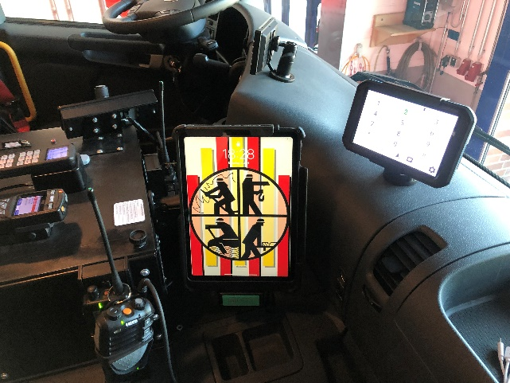
Allgemeines
Systeminformationen:
Das iPad ist für einen Dauerbetrieb ausgelegt. Es muss nicht vor und nach jedem Einsatz ausgeschaltet werden.
Einsätze werden bis zu 4 Stunden einem iPad zugeteilt, sobald es eingeschaltet wird.
Das Passwort des iPad kann nicht verändert werden (es herrscht zudem eine Passwortpflicht)
Das iPad erhält nur Einsätze im CEUS-System, indem die hinterlegte Funkkennung des jeweiligen iPad`s enthalten ist.
iPad´s können unter den Fahrzeugen nicht getauscht werden, da sie intern den Fahrzeugkennungen (OPTA) zugeordnet sind.
Th. Lahme Fst.2.1

Slide 21
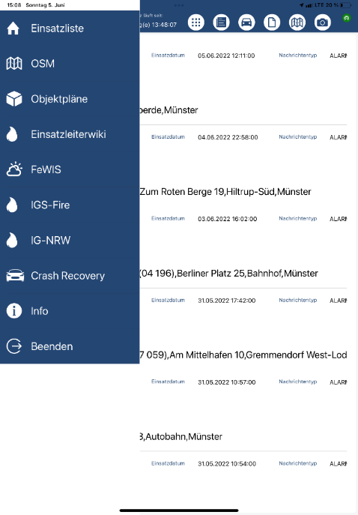
Taschenanleitung CEUS-App
Taschenanleitung CEUS-App:
CEUS-App: Starten
Warten auf „Grüne“ Status-LED
Kontextmenü öffnen
Einsatzliste öffnen
Einsatz anwählen
Im App Menü Informationen ermitteln
Einsatzdepesche
Feuerwehr Einsatzpläne
Nach dem Einsatz
Kontextmenü anwählen
Beenden auswählen
Th. Lahme Fst.2.1

Slide 22
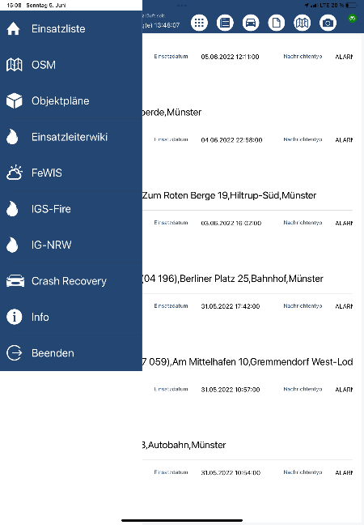
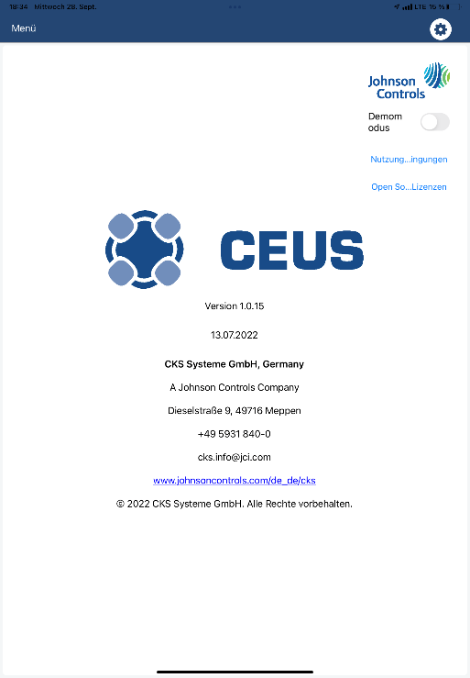
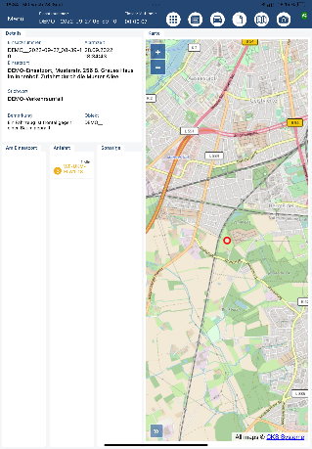
DEMO-Modus
DEMOMODUS :
Für Standortausbildung oder zum Eigenstudium unter dem Punkt Info, ist ein Schalter Demomodus eingebracht worden.
Bei Aktivierung wird ein DEMO-Einsatz Simuliert.
Hier kann man alle Funktionen Testen und Verinnerlichen.
Nach der Ausbildung ist der Schalter Demomodus wieder auf inaktiv zu setzen.
2.
1.
3.
Th. Lahme Fst.2.1

Slide 23
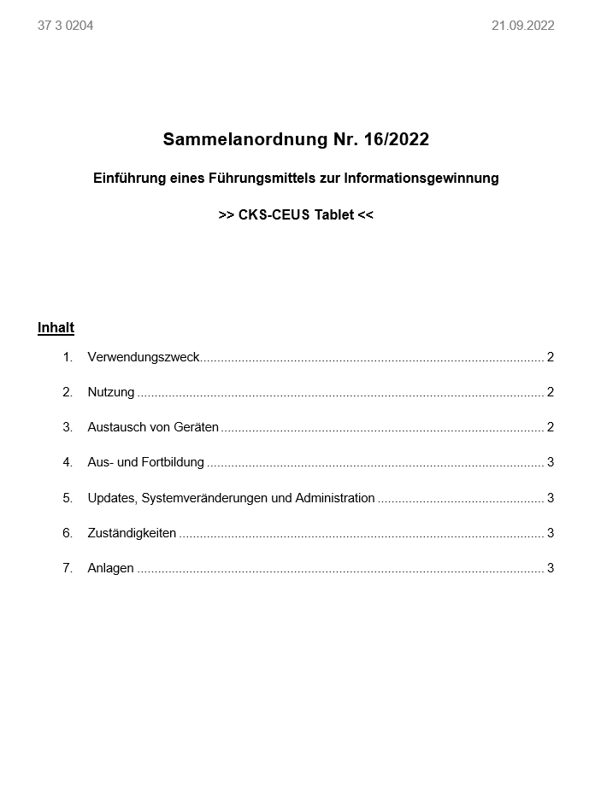
Dienstvereinbarung und Taktischer Umgang
Entwurf !!
Th. Lahme Fst.2.1

Slide 24
Vielen Dank
Und viel Erfolg in der Einsatzführung
Impressum:
Feuerwehr Münster
Fachstelle 2.1
York Ring 25
48155 Münster
Tel.: 0251-205-0
Th. Lahme Fst.2.1

